Slide 1
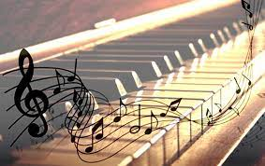
"Я мислю тільки музикою, і якщо так піде далі, перетворюся на акорд і зникну в небесах ".
І. Брамс
190 років від дня народження І. Брамса

Slide 2
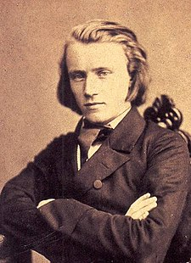
Йога́ннес Брамс (7 травня 1933 – 3 квітня 1897) - німецький композитор, піаніст і диригент, один із головних представників епохи романтизму. Брамс писав музику камерну і симфонічну, для фортепіано, а також для голосу і хору. Як піаніст-віртуоз, він часто виконував прем'єри своїх творів.
Багато з його творів стали основними в сучасному концертному репертуарі.

Slide 3
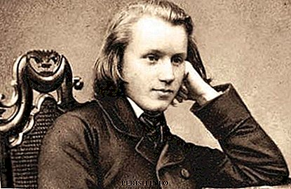
Йоганнес Брамс народився 7 травня 1833 року в Гамбурзі у родині музиканта. Його батько, Йоганн Якоб Брамс (1806—1872), грав на контрабасі та ріжку в невеликих ансамблях, а пізніше став контрабасистом Гамбурзького філармонічного оркестру. Він дав синові початкові навички гри на різноманітних струнних і духових інструментах, але Йоганнеса більше цікавило фортепіано. У семирічному віці він почав навчатися гри на фортепіано в Отто Коссела. Талант Брамса до композиції проявився рано, і в 1843 році за сприяння Коссела він був прийнятий до відомого на той час композитора Едуарда Марксена студентом з фортепіано і композиції. Написана Брамсом у 1849 році «Фантазія на тему улюбленого вальсу» вже свідчить про нього як віртуоза-піаніста.

Slide 4
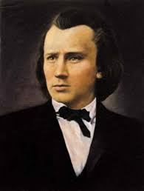
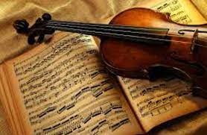
У 20-річному віці разом з угорським скрипалем Е. Ременьї зробив концертну поїздку, під час якої познайомився з Ференцем Лістом, Йозефом Йоахімом.

Slide 5
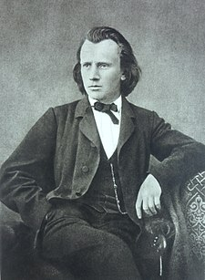
За рекомендацією Йозефа Йоахіма у 1853 році Брамс познайомився із Робертом Шуманом, який був зачарований талантом молодого композитора.
Після смерті Шумана у 1856 році Брамс ділив свій час між Гамбургом, де він диригував жіночим хором, і Детмольдом, де з 1857 по 1859 рік працював придворним вчителем музики і диригентом. У 1862 році переїхав до Відня, де успішно виступав як піаніст, пізніше і як хоровий диригент у Співочій капелі й Товаристві друзів музики.

Slide 6
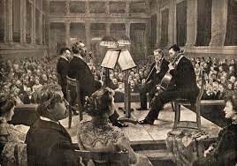
У середині 1870-х рр. Брамс цілком присвятив себе творчій діяльності, виступав з виконанням своєї музики як диригент і піаніст, багато подорожував.

Slide 7
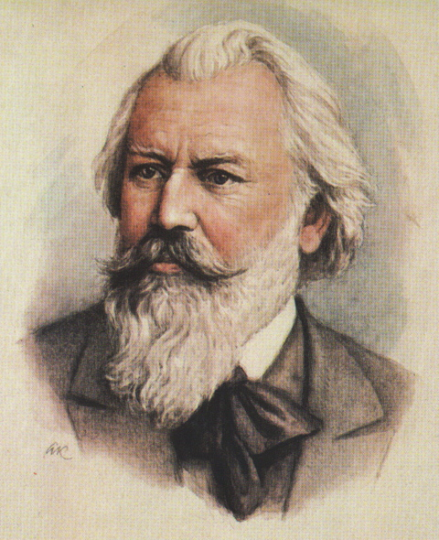
У 1890 році 57-річний Брамс вирішив припинити свою композиторську кар'єру, однак, дотриматись цього рішення не зміг. У наступні роки він створив цілий ряд визнаних шедеврів: Кларнетове тріо (Op. 114, 1891), Кларнетовий квінтет (Op. 115, 1891) і дві Сонати для кларнету (Op. 120, 1894). Також були написані декілька циклів форнепіанних п'єс (Opp. 116—119), «Чотири серйозні Пісні» (нім. Vier ernste Gesänge, Op. 121, 1896) та Одинадцять хоральних прелюдій для органу (Op. 122, 1896).

Slide 8
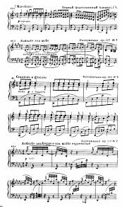
Соната для скрипки і фортепіано №1, Соль мажор
Брамс створив багато творів на вірші молодшого сина Роберта і Клари Шуманів, Фелікса — і особливе місце серед них належить вокальному циклу «Пісні юності». У важкі часи Йоганнес Брамс допомагав їх родині, а в 1855 році, за рік до смерті Роберта Шумана, став хрещеним батьком для Фелікса. Вразливий юнак важко пережив сімейні трагедії, захворів на туберкульоз, і Брамс часто відвідував його в Палермо. Юний поет дожив лише до 24 років — у лютому 1879 року його не стало.
Гірка і трагічна історія. Але в серці композитора, вочевидь, пам’ять про мрії, почуття і творчість молодого Фелікса були сильнішими за його смерть. І він написав Сонату для скрипки і фортепіано, яку завершив влітку цього ж 1879 року. В цій музиці сама скрипка у схвильованому, глибокому і щирому діалозі з фортепіано звучить як світле відлуння голосу юнака в його бесідах з композитором. В Сонаті Соль мажор відчутні мотиви «Пісень юності», і ця непересічна історія молодої душі сяє теплом і світлом, юнацьким захопленням творчістю і життям.

Slide 9
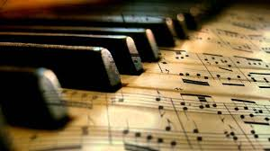
Соната для віолончелі і фортепіано № 2 Фа мажор
Історія про натхнення, яке дарують зустрічі, що перегортаючи нашу уяву про людські можливості. З чудовим віолончелістом Робертом Хаусманом, який грав у квартеті скрипаля Йозефа Йоахіма, Брамс познайомився у 1884 році. І на його прохання, влітку 1886 року, яке композитор проводив у Швейцарії біля озера Тун, написав Сонату для віолончелі № 2 Фа мажор – після 20 років перерви в цьому жанрі! Виконання славетного Роберта Хаусмана надихнуло композитора, який знаходився в творчому розквіті, на романтичний розмах, притаманний його симфонічним творам. Масштабне мислення, романтичний пафос і жагуча пристрасть, соковита яскравість і віртуозність партії віолончелі, були на ті часи – новаторськими, і вражаючими для слухачів! Колосальний потенціал віолончелі як соло-інструмента, Брамс підтримав не менш дивовижною партією фортепіано, яка несла в собі функції і тембральну насиченість симфонічного оркестру! З часів світової прем’єри, яку вперше зіграли Роберт Хаусман, (віолончель) і автор, Йоханнес Брамс (фортепіано), ця соната вважається бездоганним взірцем віолончельної музики, який вплинув на подальший розвиток цього жанру. Соната звучала в репертуарі Пабло Казальса, Мстислава Ростроповича, Маріо Брюнелло і багатьох найкращих музикантів світу.

Slide 10
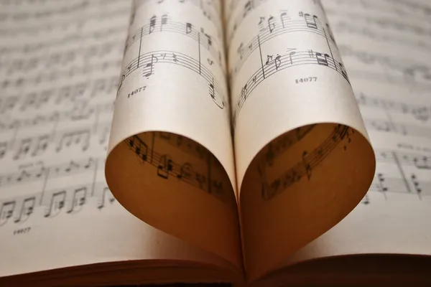
Тріо для скрипки, віолончелі та фортепіано №1 Сі мажор
Тріо Сі мажор юний Брамс написав у 20 років. Виразний мелодизм, мінливість настроїв, глобальне мислення від найсвітліших злетів до глибинного драматизму, — цей вільний і стрімкий потік емоцій молодого генія, ніби у містичному фокусі передбачення, увібрав все його непросте майбутнє життя. І мабуть, немає випадковостей, що саме з цим, а не іншим твором, сталася дивна метаморфоза. Вимогливий до себе, Йоганнес Брамс, який знищив багато власних рукописів через невдоволення їх звучанням, цей твір знову взяв до рук на схилі свого творчого життя, у 1890 році, і відшліфував в новій редакції — до бездоганності! Композитор залишив номер опуса – першим, і пояснив фінальну редакцію твору : «Зерно, що проростає і розвивається само по собі… і з цим не можна поспішати.» Унікальний діалог зрілого творця, що прожив насичене життя, — із собою, але юним і пристрасним, пролетів по великому життєвому колу, — і повернувся до витоків, сягнувши висот власного Евереста.

Slide 11
Список використаних джерел:
Йоганнес Брамс[Електронний ресурс] // Вікіпедія. – Режим доступу: https://uk.wikipedia.org/wiki/Йоганнес Брамс. – Заголовок з екрану.
«Романтичні мрії» — три історії Брамса [Електронний ресурс]. – Режим доступу: https://kyivdaily.com.ua/romantichni-mriї. – Заголовок з екрану.

